Slide 1
2.3. Операции манипулирования реляционными данными
РЕЛЯЦИОННАЯ АЛГЕБРА БАЗИРУЕТСЯ НА КЛАССИЧЕСКОЙ ТЕОРИИ МНОЖЕСТВ

Slide 2
РЕЛЯЦИОННАЯ АЛГЕБРА

Slide 3
Выборка (ограничение, селекция, горизонтальная проекция)
Выборкой на отношении А с условием с называется отношение с тем же заголовком, что и у отношения А, и телом, состоящим из кортежей, значения атрибутов которых при подстановке в условие с дают значение ИСТИНА.
Операция выборки записывается:
(SELECT * FROM <отношение> WHERE <предикат>).
Табельный номер | Фамилия | Зарплата
1 | Иванов | 1000
2 | Петров | 2000
Табельный номер | Фамилия | Зарплата
1 | Иванов | 1000
2 | Петров | 2000
3 | Сидоров | 3000
Select * from A WHERE Зарплата<3000

Slide 4
Проекция отношения
Проекцией отношения А по атрибутам X,Y,…,Z, где каждый из атрибутов принадлежит отношению А, называется отношение с заголовком (X,Y,…,Z) и телом, содержащим множество кортежей вида (x,y,…,z), для которых в отношении А найдутся кортежи со значением атрибута X равным x, значением атрибута Y равным y, … , значением атрибута Z равным z.
Операция взятия проекции записывается
A[X,Y,…,Z]
SELECT DISTINCT <атрибут1> AS <псевдоним1>, <атрибут2>, …
FROM <отношение>.
Номер поставщика | Наименование поставщика | Город_ поставщика
1 | Иванов | Уфа
2 | Петров | Москва
3 | Сидоров | Москва
4 | Сидоров | Челябинск
Город
Уфа
Москва
Челябинск
SELECT DISTINCT Город_поставщика AS город FROM <отношение>.

Slide 5
Прямое (декартово) произведение отношений
Прямое (декартово) произведение двух отношений есть отношение, кортежи которого являются конкатенацией (сцеплением) кортежей первого и второго операндов
SELECT DISTINCT <список атрибутов> FROM <отношение1>, <отношение2>;
SELECT *
FROM <отношение1>, <отношение2>;

Slide 6
Пример прямого произведения отношений
Номер поставщика | Наименование поставщика
1 | Иванов
2 | Петров
3 | Сидоров
Номер поставщика | Наименование поставщика | Номер детали | Наименование детали
1 | Иванов | 1 | Болт
1 | Иванов | 2 | Гайка
1 | Иванов | 3 | Винт
2 | Петров | 1 | Болт
2 | Петров | 2 | Гайка
2 | Петров | 3 | Винт
3 | Сидоров | 1 | Болт
3 | Сидоров | 2 | Гайка
3 | Сидоров | 3 | Винт
Номер детали | Наименование детали
1 | Болт
2 | Гайка
3 | Винт

Slide 7

ВНУТРЕННЕЕ СОЕДИНЕНИЕ ТАБЛИЦ
Соединение– это самая мощная операция SQL.
Чтобы извлечь данные, хранящиеся в нескольких таблицах с помощью одного оператора SELECT, необходимо их объединить.
Чтобы выполнить соединение нужно указать все необходимые таблицы и «объяснить», как они между собой связаны.

Slide 8
Соединение отношений
SELECT DISTINCT <список всех атрибутов без повторений> FROM <отношение1> INNER JOIN <отношение2> ON <отношение1>.<атрибут1> = <отношение2>.<атрибут1> …
Соединение используется для запроса данных из более, чем одной таблицы.
Строки соединяются с помощью общих значений - как правило, значений первичных и внешних ключей.
SELECT DISTINCT * from A INNER
JOIN B ON А.С=В.С,

Slide 9
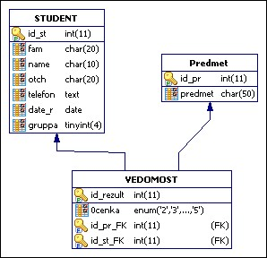
Соединение двух отношений
SELECT * FROM
student INNER JOIN vedomost ON
…………………………………………………………
………………………………………………………………………………………;

Slide 10
Соединение трех отношений
SELECT <список атрибутов> FROM (tabl1 INNER JOIN tabl2 ON tabl1.id1=tabl2.id2 ) INNER JOIN tabl3 ON tadl1.id1=tabl3.id3
SELECT <список атрибутов> FROM
( <отношение_1> INNER JOIN <отношение_2> ON <отношение_1>.<атрибут_1>=<отношение_2>.<атрибут_1> )
INNER JOIN <отношение_3> ON <отношение_2>.<атрибут_2>=<отношение_3>.<атрибут_2>;

Slide 11
Читать предложение легче, если каждому имени столбца предшествует имя таблицы.
Если столбцы с одинаковыми именами имеются более, чем в одной таблице, имя таблицы перед именем столбца обязательно.
SELECT
Student.fam,
vedomost .ocenka
FROM (Student INNER JOIN vedomost ON
……………………………………….
………………………………………..)
INNER JOIN Predmet ON …………….…………………….
…………………….……………………;

Slide 12
Использование псевдонимов таблиц:
SELECT
student.fam, student.id_st, predmet.predmet,
vedomost.ocenka
FROM (Student AS S INNER JOIN vedomost AS V ON S.id_st= V.id_st)
INNER JOIN Predmet AS P ON
V.id_pr= P.id_pr)
Перед именами столбцов рекомендуется указывать псевдонимы таблиц.
Псевдонимы таблиц действительны только для данной команды SELECT.

Slide 13
Типы соединений:
INNER JOIN - внутреннее соединение
внешнее соединение
в результирующий набор попадут только те соединения строк двух таблиц, для которых значение предиката равно TRUE
помимо строк, для которых выполняется условие предиката, в результирующий набор попадут все остальные строки из первой таблицы (левой).

Slide 14
внешнее соединение
Соединение RIGHT JOIN означает, что в результирующий набор попадут все строки из второй таблицы, которые будут соединяться только с теми строками из первой таблицы, для которых выполняется условие соединения.
Cоединение LEFT JOIN означает, что помимо строк, для которых выполняется условие предиката, в результирующий набор попадут все остальные строки из первой таблицы (левой). При этом отсутствующие значения полей из правой таблицы будут заполнены NULL-значениями.
Полное соединение (CROSS JOIN) представляет собой комбинацию левого и правого внешних соединений.

Slide 15
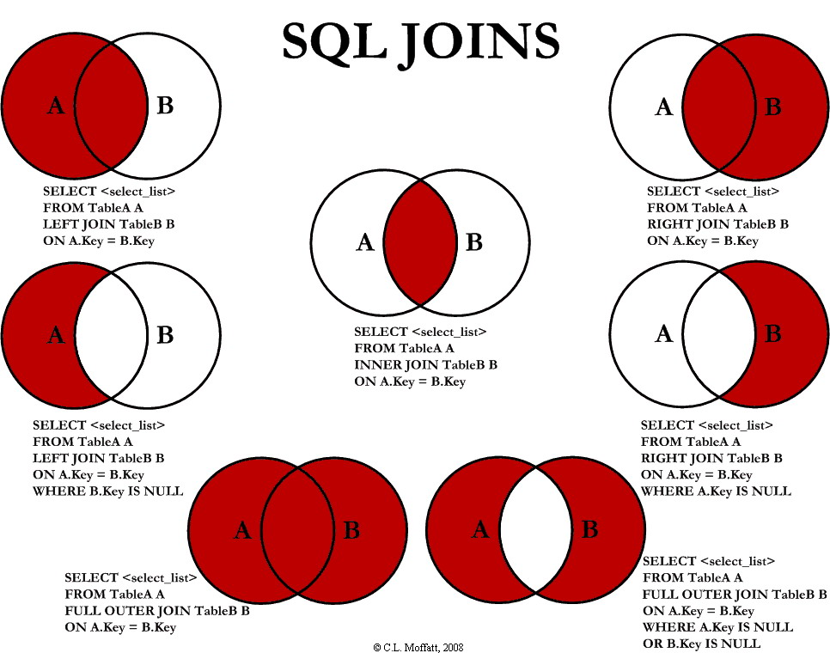

Slide 16
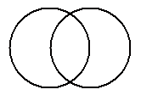
Объединение отношений
Объединением двух совместимых по типу отношений называется отношение с тем же заголовком и телом, состоящим из кортежей, принадлежащих или первому, или второму, или обоим отношениям.
SELECT <список атрибутов> FROM < отношение1>
UNION
SELECT < список атрибутов > FROM < отношение2>

Slide 17
Пример ОБЪЕДИНЕНИЯ отношений
Табельный номер | Фамилия | Зарплата
1 | Иванов | 1000
2 | Петров | 2000
3 | Сидоров | 3000
Табельный номер | Фамилия | Зарплата
1 | Иванов | 1000
2 | Петров | 2000
3 | Сидоров | 3000
2 | Пушников | 2500
4 | Сидоров | 3000
Табельный номер | Фамилия | Зарплата
1 | Иванов | 1000
2 | Пушников | 2500
4 | Сидоров | 3000

Slide 18
Пример ПЕРЕСЕЧЕНИЯ отношений
Табельный номер | Фамилия | Зарплата
1 | Иванов | 1000
2 | Петров | 2000
3 | Сидоров | 3000
Табельный номер | Фамилия | Зарплата
1 | Иванов | 1000
Табельный номер | Фамилия | Зарплата
1 | Иванов | 1000
2 | Пушников | 2500
4 | Сидоров | 3000

Slide 19
Пример ВЫЧИТАНИЯ отношений
Табельный номер | Фамилия | Зарплата
1 | Иванов | 1000
2 | Петров | 2000
3 | Сидоров | 3000
Табельный номер | Фамилия | Зарплата
2 | Петров | 2000
3 | Сидоров | 3000
Табельный номер | Фамилия | Зарплата
1 | Иванов | 1000
2 | Пушников | 2500
4 | Сидоров | 3000

